Slide 1
台商投票系統 胡志明商會案例
鼎新電腦 馬來西亞
謝宗哲Oliver Hsieh +601123554916
oliver@digiwin.com
2021年4月26日

Slide 2
會員資料
EMAIL
一次性帳號密碼
系統登入
候選人資料
投票
選票看板

Slide 3
會員資料
會員資料包含：
會員騙號, 公司名稱, 公司地址, EMAIL, 電話，聯絡人，職稱
PS：
EMAIL 必須再次確認可以收到，後續帳號與密碼會藉由EMAIL發送
EMAIL
一次性帳號密碼
系統登入
候選人資料
投票
候選人資料包含：
姓名, 職稱, 公司名稱, 照片, 參選職位
選票看板

Slide 4
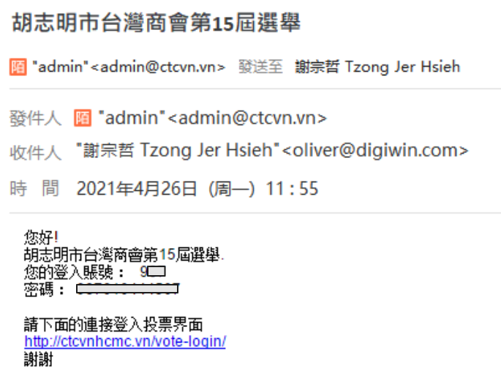
會員資料
EMAIL
一次性帳號密碼
系統登入
候選人資料
投票
選票看板
帳號與密碼為一次性使用，使用後，無法再進行投票

Slide 5
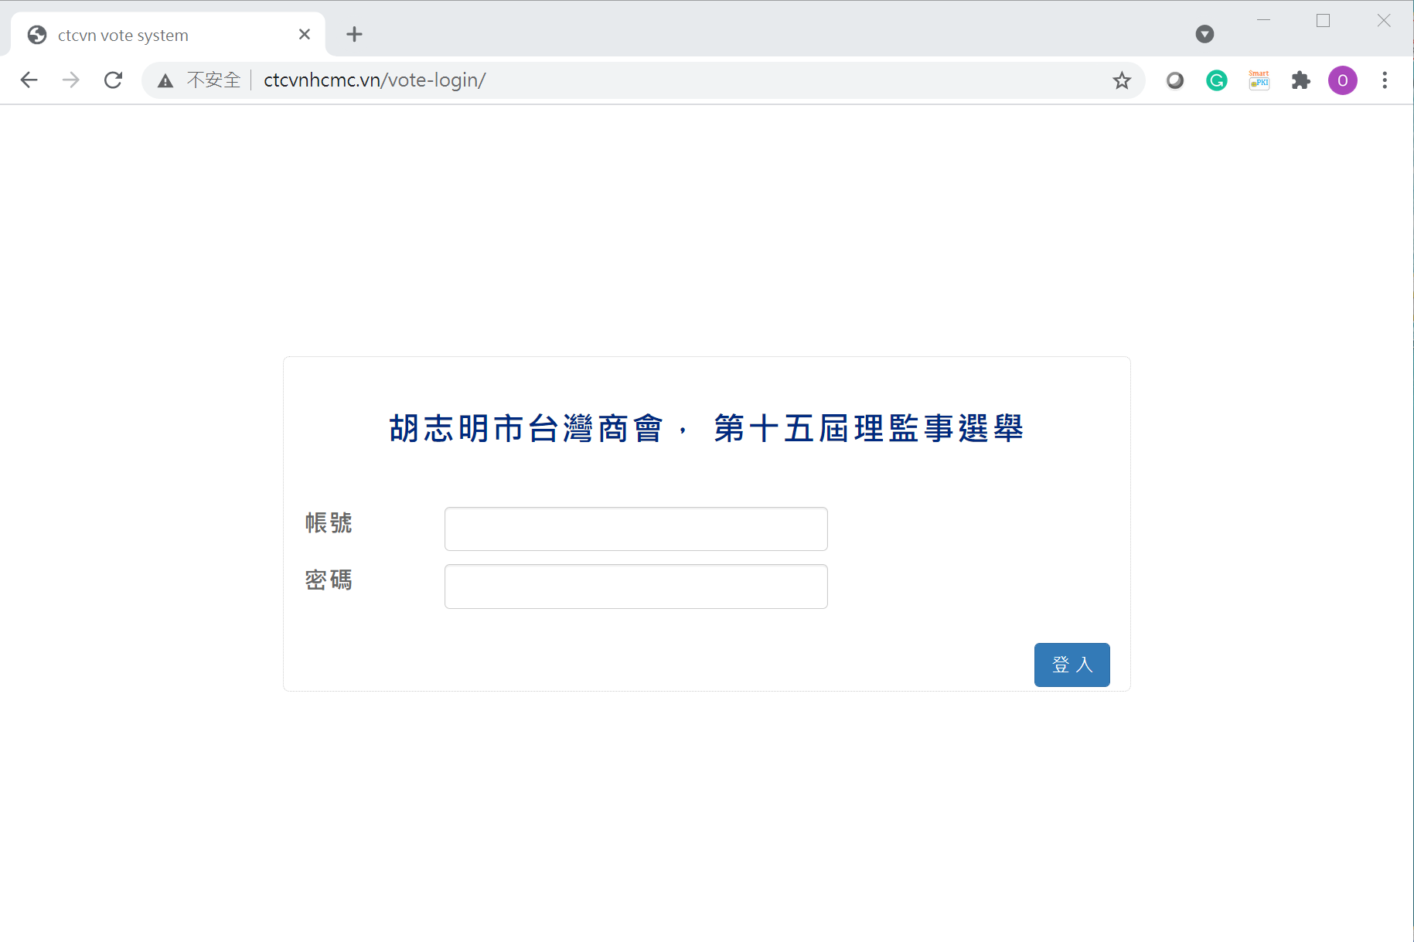
會員資料
EMAIL
一次性帳號密碼
系統登入
候選人資料
投票
選票看板
馬來西亞台商投票系統網址後續確認

Slide 6
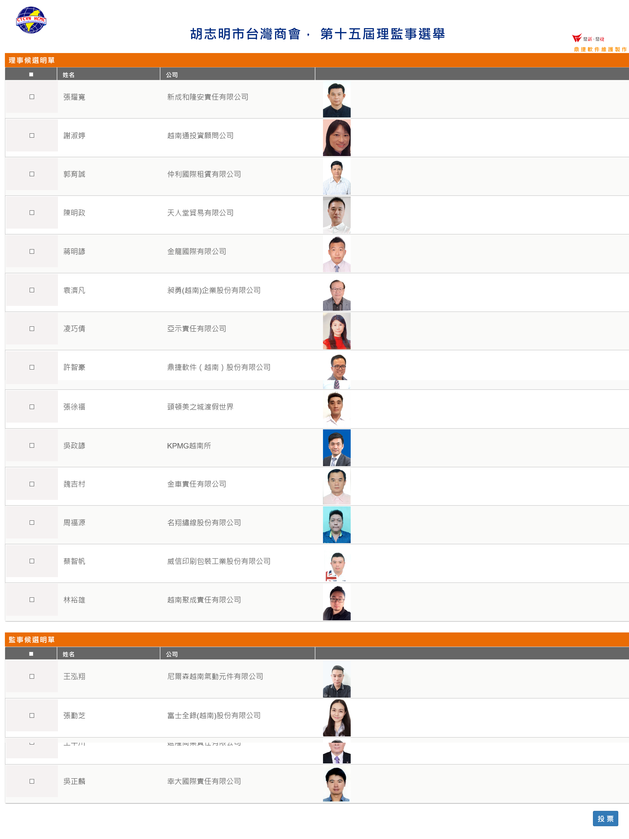


會員資料
EMAIL
一次性帳號密碼
系統登入
候選人資料
投票
選票看板

Slide 7
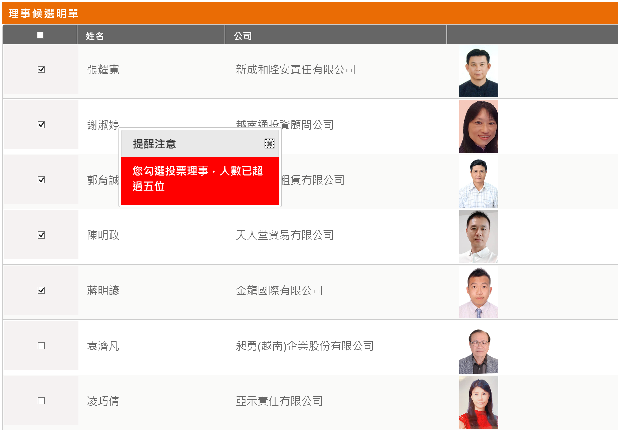
會員資料
EMAIL
一次性帳號密碼
系統登入
候選人資料
投票
選票看板
依據規則，超過一定人數後，會提醒注意

Slide 8
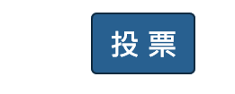
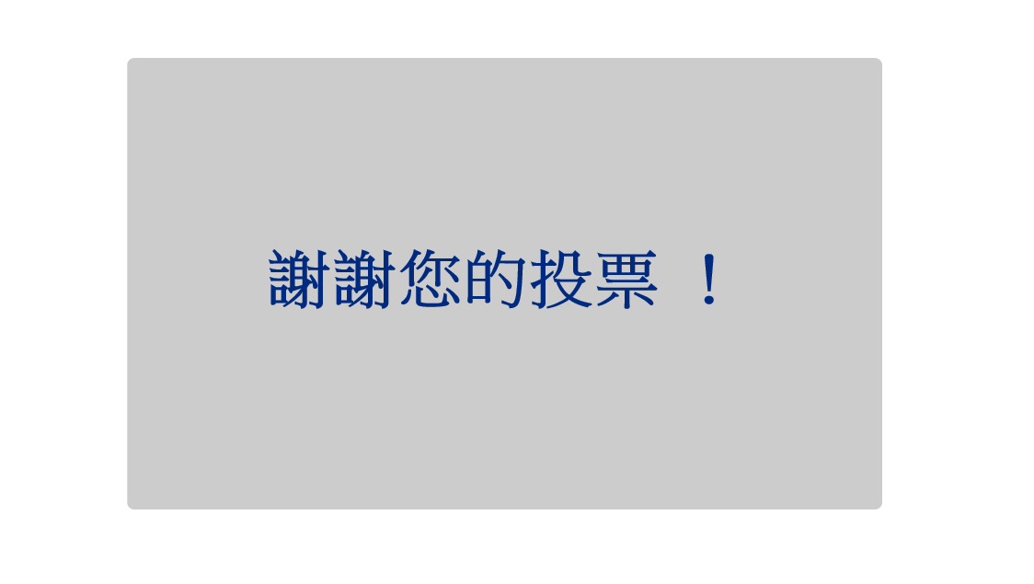
會員資料
EMAIL
一次性帳號密碼
系統登入
投票
選票看板
按下「投票」後，出現”謝謝您的投票”才算完成

Slide 9
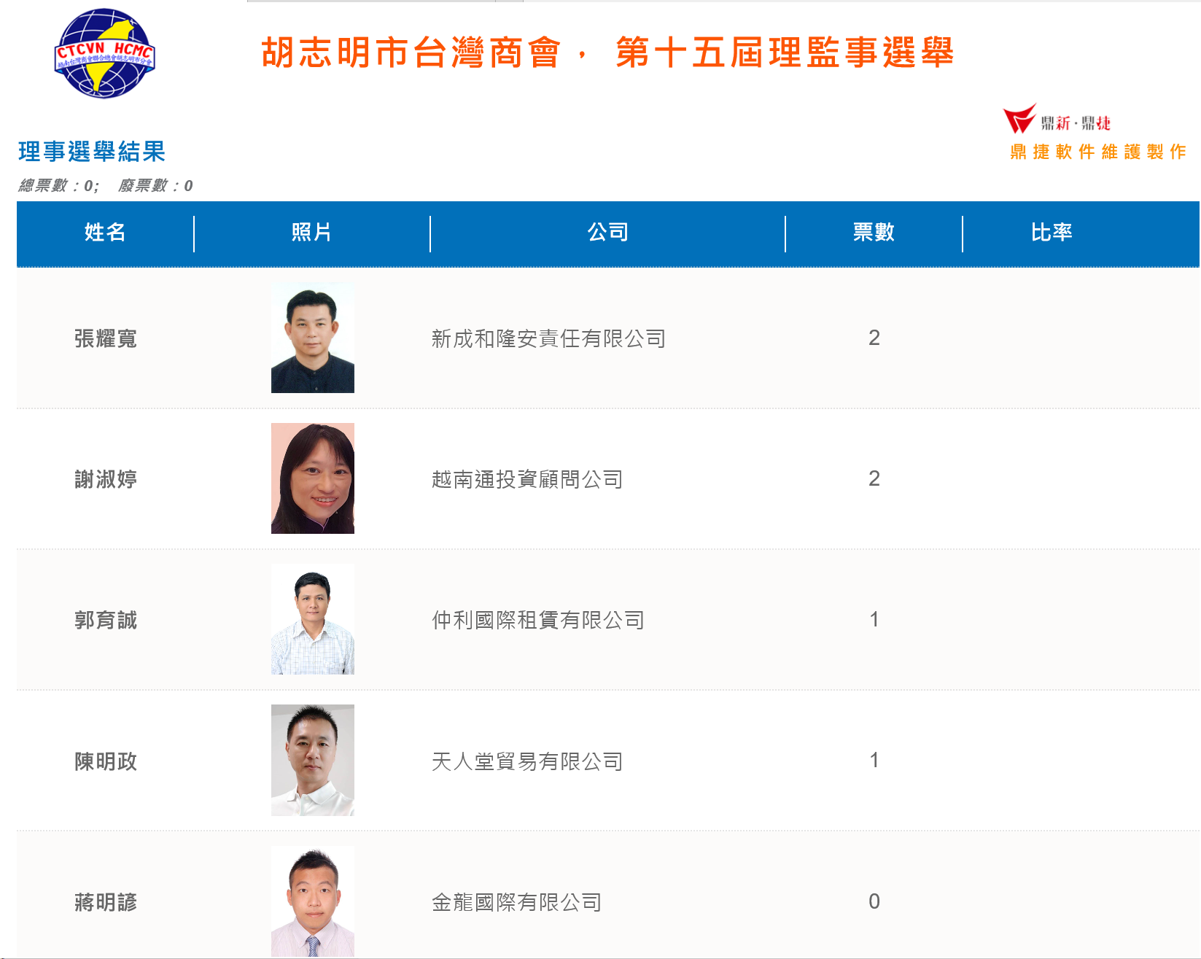
會員資料
EMAIL
一次性帳號密碼
系統登入
候選人資料
投票
選票看板
依據得票高至低排序

Slide 10


